Slide 1
SciPy 소개, Curve Fitting
2023 KIER 학습조직: 에너지 + AI
2023.05.17.
한국에너지기술연구원 계산과학연구실
이제현

Slide 2


SciPy
https://scipy.org/
Fundamental algorithms for scientific computing in Python
Optimization
Interpolation
Algebra
Differential Eq.
Statistics
Extends Numpy
fundamental package for scientific computing in Python

Slide 3
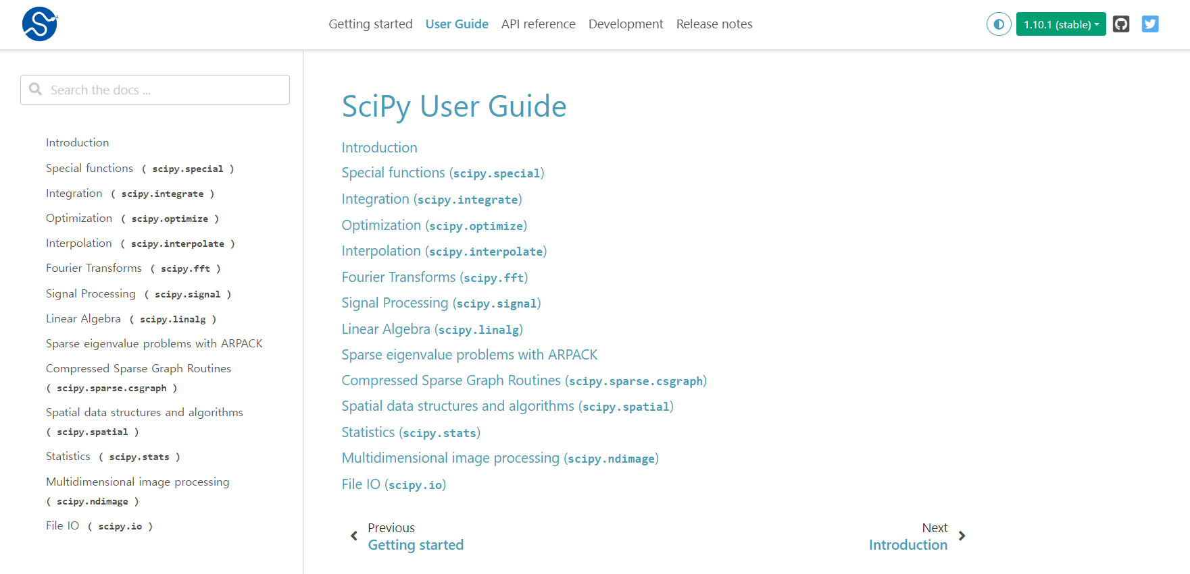
https://docs.scipy.org/doc/scipy/tutorial/index.html

Slide 4
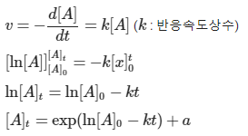
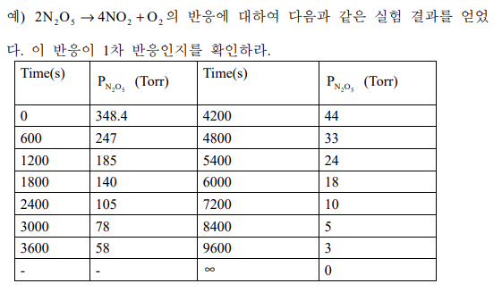
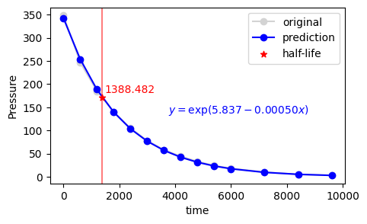
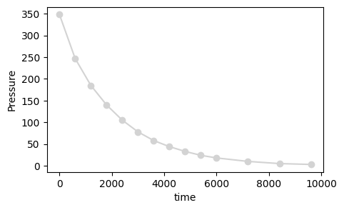
1. 반응속도상수
https://bit.ly/AIEnergy_230517_2

Slide 5


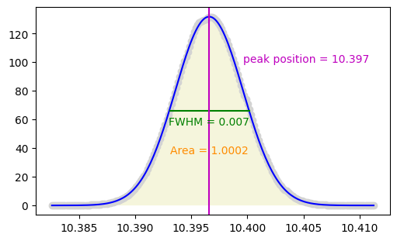
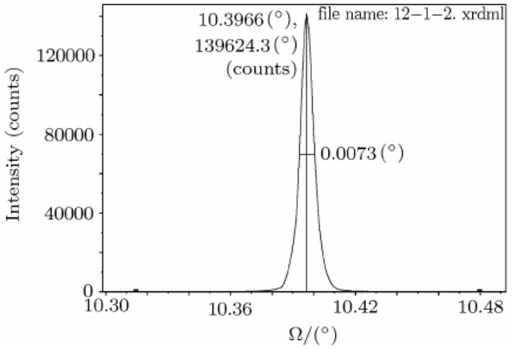
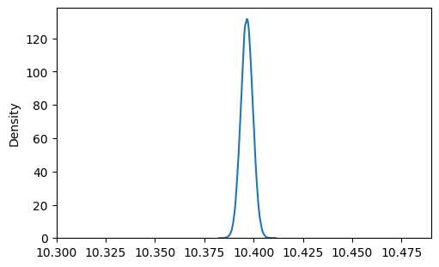
2. Peak Detection
https://bit.ly/AIEnergy_230517_2

Slide 6
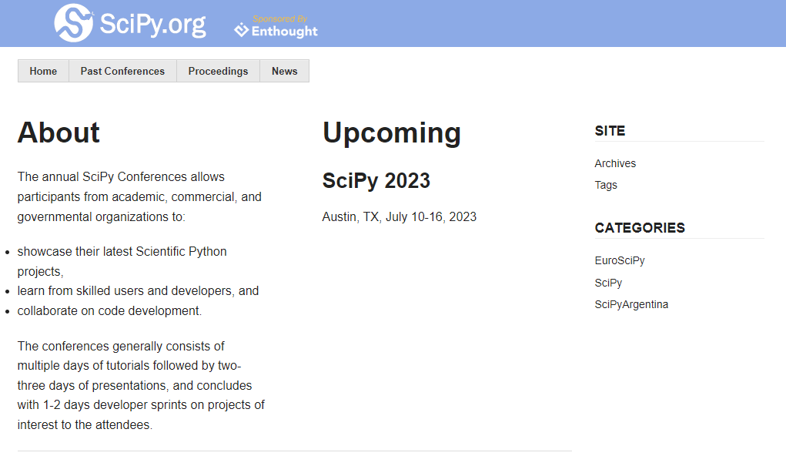
SciPy Conference

Slide 7
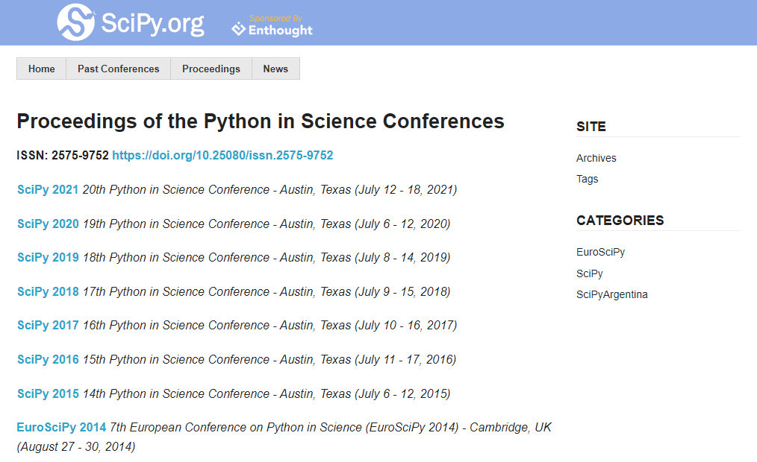
SciPy Conference

Slide 8

SciPy Conference Korea 2023
일시 2023년 5월 20일(토) 오후 1시 ~ 오후 6시
장소 마루 180 이벤트홀, 강남구 역삼로 180

